Slide 1
Thứ Tư ngày 13 tháng 12 năm 2023
Toán

Slide 2








Slide 3


Thực hiện phép chia
1
Notes:
Nhấn theo thứ tự từ quả dâu số 1 -> 4.

Slide 4




2 279 : 29 = ?
78 (dư 17)
Notes:
Sau khi hiện kết quả sẽ xuất hiện mũi tên màu hồng. Nhấn vào mũi tên để quay về slide trò chơi.

Slide 5


Thiết kế: Hương Thảo – Zalo 0972115126

Slide 6



Thứ Tư ngày 13 tháng 12năm …

Slide 7

Biết cách đặt tính và thực hiện được phép chia cho số có 2 chữ số trong trường hợp có chữ số 0 ở thương.

Slide 8
KHÁM PHÁ

Slide 9
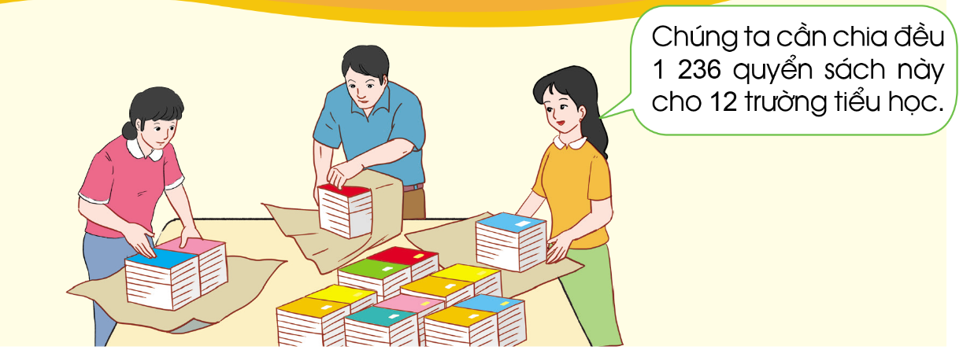
1 236 : 12 = ?

Slide 10

Tính 1 236 : 12 = ?
Đặt tính rồi tính
Chia theo thứ tự từ trái sang phải
12 chia 12 được 1, viết 1;
1 236 12
1 nhân 2 bằng 2, viết 2.
1 nhân 1 bằng 1, viết 1.
12 trừ 12 bằng 0, viết 0.
1
2
1
0
3
0
3
0
0
Hạ 3 được 3; 3 chia 12 được 0, viết 0.
0 nhân 2 bằng 0, viết 0.
0 nhân 1 bằng 0, viết 0.
3 trừ 0 bằng 3, viết 3.
3
6
3
6
0
Hạ 6 được 36; 36 chia 12 được 3, viết 3.
3 nhân 2 bằng 6, viết 6.
3 nhân 1 bằng 3, viết 3.
36 trừ 36 bằng 0, viết 0.

Slide 11


Slide 12

Trong phép chia có chữ số 0 ở thương, ta vẫn thực hiện các thao tác chia, nhân, trừ, hạ giống như các phép chia khác.
Trong từng lượt chia cần nắm chắc đâu là số bị chia, thương, số dư và nắm chắc cách chia, cách xử lý trong những lượt chia có số bị chia bé hơn số chia (hoặc số bị chia bằng 0) thì thương bằng 0.
Lưu ý:
Thiết kế: Hương Thảo – Zalo 0972115126

Slide 13

2 448 24
0
4
1
0
2
4
8
2 448 : 24 = ?
0

Slide 14


Slide 15

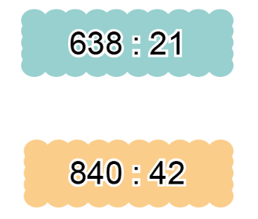
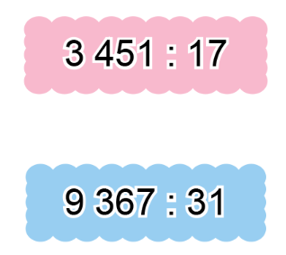
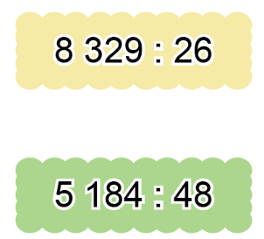
1
Làm vào
vở toán
Đặt tính rồi tính

Slide 16
638 21
3 451 17
8 329 26
6
3
3
4
7
8
3
0
2
0
3
3
2
0
0
8
0
5
5
2
0
00
52
8
51
09
51
00
0
9

Slide 17
840 42
9 367 31
5 184 48
8
4
9
3
4
8
2
0
3
0
2
1
0
8
0
0
0
6
3
8
00
00
00
0
67
384
62
384
5
0

Slide 18
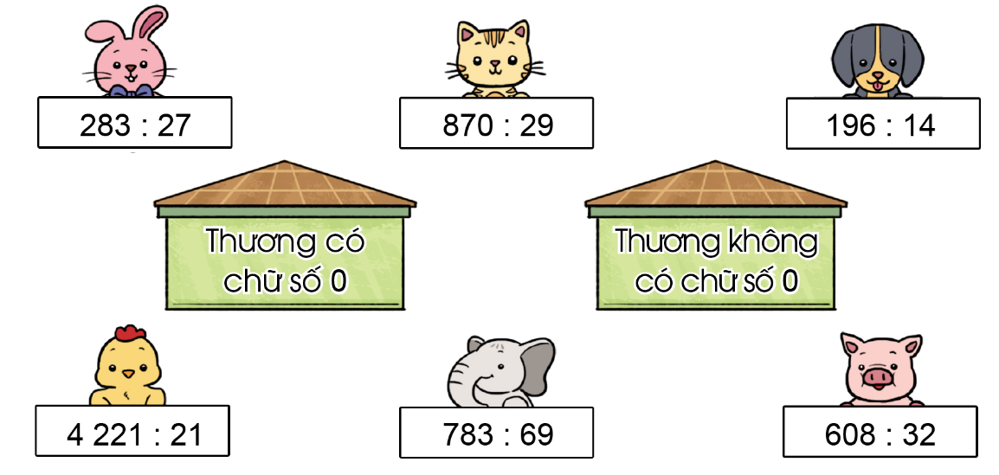
2
Chọn thẻ ghi phép tính thích hợp cho mỗi ngôi nhà

Slide 19
283 27
870 29
196 14
2
7
8
7
14
1
0
3
0
1
4
1
3
0
0
5
6
00
00
56
13
0
0

Slide 20
4221 21
783 69
608 32
4
2
69
32
2
01
1
1
1
9
0
2
9
3
2
88
00
69
288
21
24
0
21
0

Slide 22




Slide 23

BÀI SOẠN CỦA EM HƯƠNG THẢO – Zalo 0972.115.126
CÁC THẦY/ CÔ CÓ THỂ CHIA SẺ CHO ĐỒNG NGHIỆP CÙNG KHỐI, CÙNG TRƯỜNG NHƯNG KÍNH MONG QUÝ THẦY/ CÔ KHÔNG GỬI VÀO CÁC HỘI NHÓM ZALO HAY FACEBOOK, CÁC WEB..... Ạ
Hãy là người sử dụng bài giảng văn minh và lịch sự!

